Slide 1
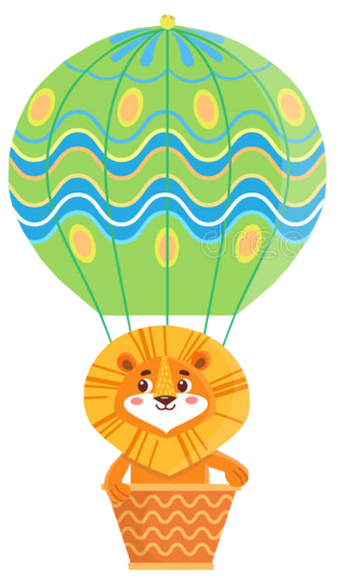


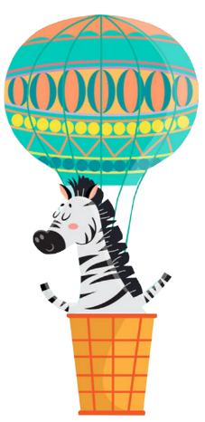

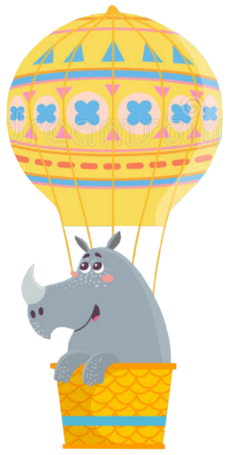

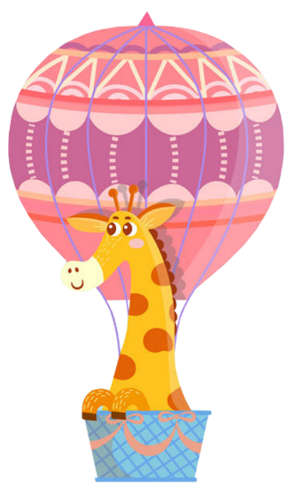



BAY LÊN NÀO

Slide 2

Con giúp các con vật thực hiện ước mơ bay lên bầu trời cao bằng cách đọc đúng tất cả các âm, tiếng, từ , câu sau.

Slide 3

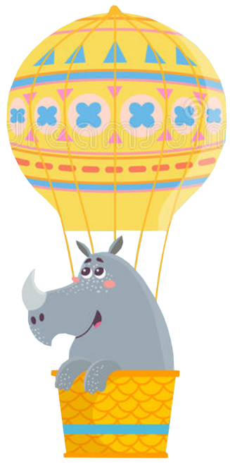
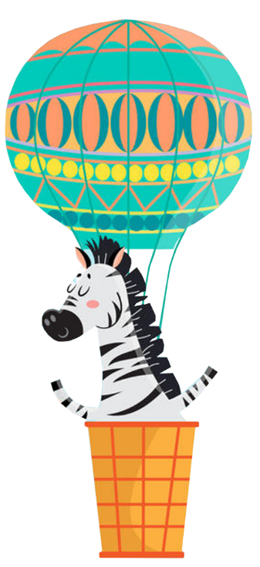
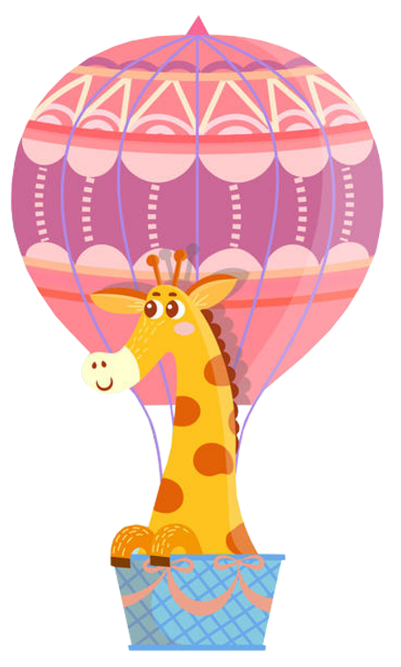
cộ
cọ
ô
o
cỏ
cổ
co

Slide 4
Thứ ngày tháng năm 2021
Tiếng Việt
ơ - d
Bài 6:
ơ
d

Slide 5

c
ơ

Slide 7
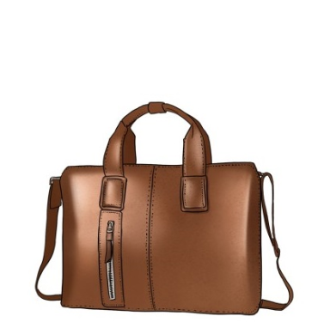
d
a

Slide 9
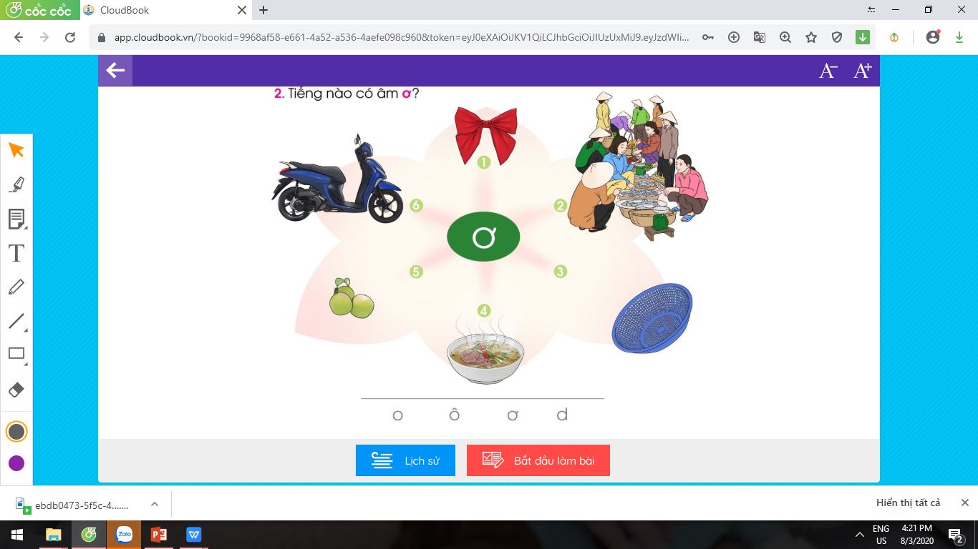
2. Tiếng nào có âm ơ?

Slide 10
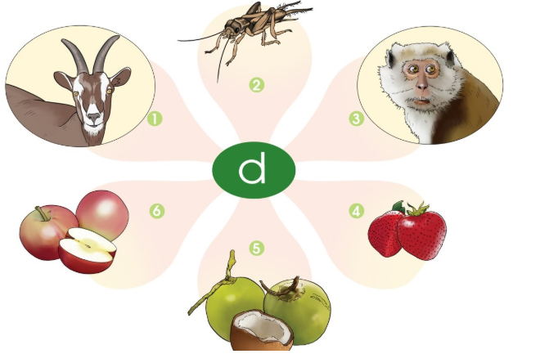
3. Tìm tiếng có âm d

Slide 11

Thank you

